Slide 1
Тестирование API

Slide 2
API (Application Programming Interface) - это программный интерфейс приложения, с помощью которого одна программа может взаимодействовать с другой.
API позволяет слать информацию напрямую из одной программы в другую, минуя интерфейс взаимодействия с пользователем.
Notes:
Как это работает? Представьте, что вы сидите в ресторане, выбираете блюдо в меню. Подходит официант, и вы делаете заказ. Официант передаёт ваш заказ на кухню, там происходит магия, и через некоторое время перед вами появляется готовое блюдо. API работает по такому же принципу — принимает ваш запрос, передаёт информацию системе, обрабатывает её и возвращает ответ.

Slide 3
Виды API
Внутренний — когда программные компоненты связаны между собой и используются внутри системы.
Внешний (публичный) - в таком случае он позволяет внешним пользователям или другим программам получать информацию, которую можно интегрировать в свои приложения.

Slide 4
Стандарт REST
REST — стандарт архитектуры взаимодействия приложений и сайтов, использующий протокол HTTP
Всего в REST есть шесть требований к проектированию API. Пять из них обязательные, одно — опциональное:
Клиент-серверная модель (client-server model).
Отсутствие состояния (statelessness).
Кэширование (cacheability).
Единообразие интерфейса (uniform interface).
Многоуровневая система (layered system).
Код по требованию (code on demand) — необязательно.
Notes:
https://www.youtube.com/watch?v=DB2SER51mcU&t=478s
Чтобы программам общаться между собой, их API нужно построить по единому стандарту. Одним из них является REST — стандарт архитектуры взаимодействия приложений и сайтов, использующий протокол HTTP. Особенность REST в том, что сервер не запоминает состояние пользователя между запросами. Иными словами, идентификация пользователя (авторизационный токен) и все параметры выполнения операции передаются в каждом запросе. Этот подход настолько прост и удобен, что почти вытеснил все другие.
Для чего используют REST API
Архитектурный стиль REST — самый распространённый подход к проектированию API. Вот в каких случаях его применяют:
пропускная способность соединения с сервером ограничена;
нужно соединить мобильные приложения с серверными;
проект разбит на микросервисы;
сервис предоставляет свои возможности другим разработчикам;
используется AJAX;
известно, что систему нужно будет масштабировать.
Методы REST API
Так как REST — архитектурный подход, а не протокол, в нём не заложено никаких конкретных методов. Но чаще всего его применяют вместе со стандартом HTTP, в котором заложены собственные методы.
Если кратко, то в HTTP прописан набор действий, который можно описать аббревиатурой CRUD: create — «создать», read — «прочитать», update — «обновить», delete — «удалить».
Для каждого такого действия существуют один или несколько глаголов — это и есть методы. Например, GET для чтения, а PUT и PATCH — для разных видов обновления. Глагол-метод применяется к URL-адресу нужного ресурса, который в «предложении» выполняет роль существительного.
Подробнее о работе протокола HTTP и его методов вы можете прочесть в нашей статье.
Клиент-серверная модель
Это требование отделяет друг от друга два понятия: клиент и сервер.
Сервер — программа, в которой хранятся и обрабатываются ресурсы. Сервер может располагаться на одном или нескольких компьютерах; но даже в одном компьютере может быть несколько виртуальных серверов. Допустим, изначально HTML-код этой статьи хранился где-то на серверах Skillbox.
Клиент — программа, которая запрашивает у сервера доступ к ресурсам. Для этого она использует API. Когда ваш браузер запрашивает у сервера Skillbox эту веб-страницу, он выступает в роли клиента.
Получается структура, при которой клиент направляет к серверу запрос, а в ответ получает ресурсы. Такое разделение позволяет создавать клиент и сервер независимо друг от друга, что ускоряет и упрощает разработку.
Представим, что вы делаете сервис для учёта деловых переписок. Сами переписки хранятся на сервере, а доступ к ним можно получить из мобильного приложения. Оно не будет хранить никаких данных — только отправлять запросы на сервер, получать ответы и отображать их на экране смартфона.
Если вы когда-нибудь захотите полностью изменить логику работы сервера, то это никак не отразится на мобильном приложении. До тех пор, пока они понимают запросы и ответы друг друга, конечно.
А чтобы дать доступ к сервису из десктопного приложения и личного сайта, достаточно написать два новых клиента — а на сервере ничего менять не надо. Такая вот гибкость.
Отсутствие состояния
Второй принцип настолько важен, что даже отражён в названии архитектурного стиля — Representational State Transfer. Это значит, что на сервере не хранится никаких данных о прошлых взаимодействиях с клиентом — каждый запрос должен содержать всю информацию для его обработки.
Например, кто-то запросил последнее сообщение от ООО «Рога и копыта». В этом запросе содержится вся информация, которая нужна серверу, чтобы дать корректный ответ.
Если клиент потом хочет получить предпоследнее сообщение, то он не может просто сказать: «Дай мне соседний ресурс» — ему нужно заново составить полный запрос по всем правилам.
Это снижает нагрузку на сервер, что особенно полезно, если к нему подключено одновременно много клиентов. Не нужно хранить дополнительную информацию о прошлых обращениях каждого из них. Достаточно обработать каждый запрос в отдельности.
Даже если какой-то из предыдущих запросов потеряется, это не сломает логику взаимодействия клиента и сервера, потому что каждый запрос самодостаточен.
Кэширование
Иногда клиент запрашивает с сервера одни и те же данные по несколько раз — например, вы постоянно обращаетесь к какому-нибудь важному письму в сервисе для учёта деловых переписок.
Если при каждом таком запросе сервер будет с нуля собирать нужные данные и отправлять их клиенту, нагрузка на систему повысится — особенно когда таких повторов много. Решением проблемы в REST API стало кэширование, то есть сохранение части данных у клиента или на промежуточных серверах.
Однако тут тоже важно подойти к делу без излишнего фанатизма и не кэшировать всю информацию подряд. Во-первых, для этого потребовались бы слишком большие объёмы памяти. Во-вторых, какие-то данные (скажем, количество исходящих писем) со временем могут устаревать — зачем же держать этот неактуальный хлам в кэше? Именно поэтому в каждом ответе сервера на запрос есть пометка о том, можно ли его кэшировать.
Единообразие интерфейса
Должен быть единый способ обращения к каждому ресурсу. Например, мы хотим добавить в наш сервис новую функциональность для просмотра данных о денежных переводах. Понятно, что логика интерфейса для обращения к ним должна быть такой же, как и для всего, что было в сервисе раньше.
Файлы обычно передаются клиенту не в том виде, в котором хранятся на сервере. В вебе их часто преобразуют в JSON или XML и только потом отправляют клиенту. Ответ на запросы к новому ресурсу должен приходить в том же формате, что и к старым, и сразу же содержать дополнительную информацию: что разрешается делать с ресурсом, можно ли его изменять и удалять на сервере и так далее.
Для реализации единообразного интерфейса в REST API используется принцип HATEOAS (Hypermedia as the Engine of Application State).
Многоуровневая система
До сих пор мы рассматривали сервер как единую сущность. Но его структура куда сложнее. Между ним и клиентом есть несколько промежуточных узлов, выполняющих вспомогательные функции, — прокси-серверы.
Они используются для кэширования, обеспечения безопасности, дополнительной обработки данных. Если основных серверов несколько, то дополнительные серверы-балансировщики могут распределять нагрузку между ними и решать, в какой из них направлять запрос:
Никто из участников цепочки не знает всего пути, который проходит запрос, — только своих «соседей» справа и слева. Ни клиент, ни один из прокси-серверов не знает, к кому он обращается — к основному сервису или к другому прокси. В REST API это работает в обе стороны: никакие серверы (ни основные, ни прокси) не знают, кому отправляют ответ и уходит ли он куда-то дальше.
Код по требованию (необязательно)
Этот принцип означает, что сервер в ответ на запрос может отправить исходный код, который выполняется уже на стороне клиента. Благодаря этому можно передавать целые сценарии. Например, динамические элементы пользовательского интерфейса, написанные на JavaScript.
В REST API требование необязательно, потому что не всем сайтам и сервисам нужно умение работать с готовыми скриптами.

Slide 5
Как тестировать API?
Тестирование API проводят, основываясь на бизнес-логике программного продукта.
Для тестирования используют специальные инструменты, где можно отправить входные данные в запросе и проверить точность выходных данных. Одним из таких инструментов как раз и является Postman. Вот что он умеет:
Составлять и отправлять запросы;
Сохранять запросы в папки и коллекции;
Параметризовать запросы;
Добавлять к вызову API контрольные точки;
Создавать разные окружения для одних и тех же запросов;
Запускать коллекции с помощью Collection Runner и использовать их как автоматизированные тесты.
Notes:
Тестирование API относится к интеграционному тестированию, а значит в ходе него можно отловить ошибки взаимодействия между модулями системы или между системами.
https://itnan.ru/post.php?c=1&p=351250
https://infostart.ru/1c/articles/1545930/ Примеры сценариев

Slide 6
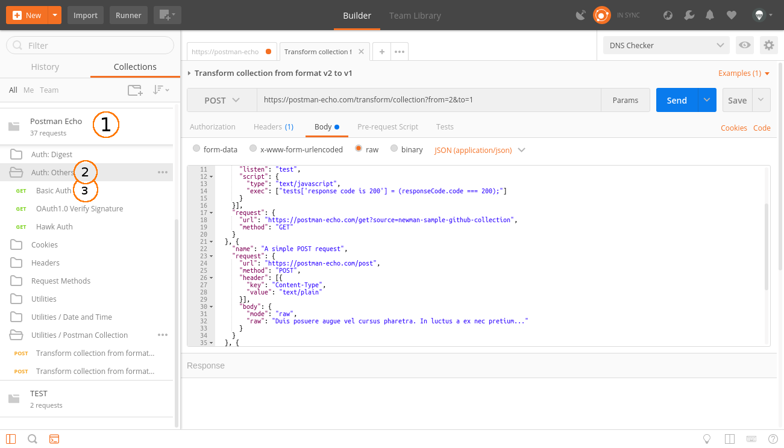
1 — коллекция, 2 — папка, 3 — запрос
Notes:
Главные понятия, которыми оперирует Postman это Collection (коллекция) на верхнем уровне, и Request (запрос) на нижнем. Вся работа начинается с коллекции и сводится к описанию вашего API с помощью запросов. Давайте рассмотрим подробнее всё по порядку.
Collection
Коллекция — отправная точка для нового API. Можно рассматривать коллекцию, как файл проекта. Коллекция объединяет в себе все связанные запросы. Обычно API описывается в одной коллекции, но если вы желаете, то нет никаких ограничений сделать по-другому. Коллекция может иметь свои скрипты и переменные, которые мы рассмотрим позже.
Folder
Папка — используется для объединения запросов в одну группу внутри коллекции. К примеру, вы можете создать папку для первой версии своего API — "v1", а внутри сгруппировать запросы по смыслу выполняемых действий — "Order & Checkout", "User profile" и т. п. Всё ограничивается лишь вашей фантазией и потребностями. Папка, как и коллекция может иметь свои скрипты, но не переменные.
Request
Запрос — основная составляющая коллекции, то ради чего все и затевалось. Запрос создается в конструкторе. Конструктор запросов это главное пространство, с которым вам придётся работать. Postman умеет выполнять запросы с помощью всех стандартных HTTP методов, все параметры запроса под вашим контролем. Вы с лёгкостью можете поменять или добавить необходимые вам заголовки, cookie, и тело запроса. У запроса есть свои скрипты. Обратите внимание на вкладки "Pre-request Script" и "Tests" среди параметров запроса. Они позволяют добавить скрипты перед выполнением запроса и после. Именно эти две возможности делают Postman мощным инструментом помогающим при разработке и тестировании.

Slide 7
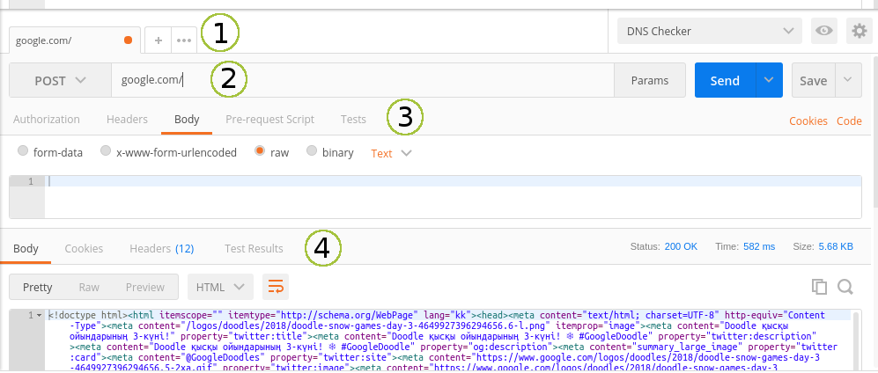
1 — вкладки с запросами, 2 — URL и метод, 3 — параметры запроса, 4 — параметры ответа
Notes:
https://www.youtube.com/watch?v=rMdapWJ47lY

Slide 8
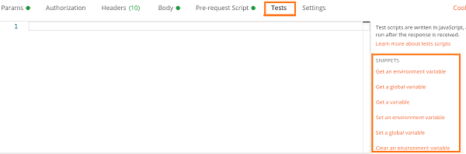
Сниппеты в Postman
Сниппеты - это небольшие скрипты, используемые в Postman, которые используются для проверки API. Это предварительно разработанные скрипты, которые можно использовать напрямую.
Notes:
https://chercher.tech/postman/postman-scripts

Slide 9
Set an Environment Variable (Установка переменной среды)
pm.environment.set("variable_key", "variable_value");
Get an Environment Variable (Получение переменной среды)
var value = pm.environment.get("variable_key");
Clear an Environment Variable (Очистить переменную среды)
pm.environment.unset("variable_key");
Set a Global Variable (Установка глобальной переменной)
pm.globals.set("variable_key", "variable_value");
Get a Global Variable (Получение глобальной переменной)
pm.globals.get("variable_key");
Clear a Global Variable (Очистить глобальную переменную)
pm.globals.unset("variable_key");
Notes:
Этот код использует библиотеку pm для запуска test метода. Текстовая строка появится в выводе теста. Функция внутри теста представляет собой утверждение.

Slide 10
Обработка ответов
Обработка ответов означает тестирование и анализ ответа, полученного от сервера. Существуют тестовые скрипты, которые написаны или фрагменты кода могут быть использованы для анализа ответа:
Status code: Code is 200 (Проверка кода состояния HTTP)
Response body: Contains string (Проверка, содержит ли тело ответа строку)
Response body: JSON value check (Проверка значения JSON)
Response body: Is equal to a string (Проверка равно ли тело ответа строке)
Response headers: Content-Type header check (Проверка присутствует ли заголовок типа содержимого в ответе)
Response time is less than 200 ms (Проверка составляет ли время ответа менее 200 мс)

Slide 11
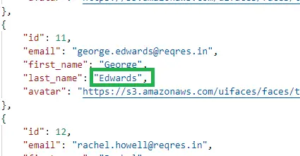
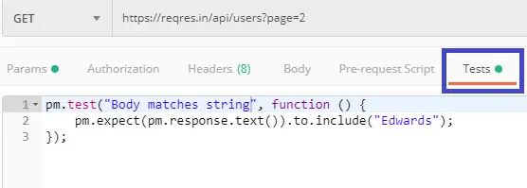
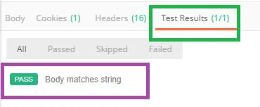
Например, необходимо сделать поиск по имени в ответе:

Slide 12
Можно проверить наличие определенных значений в теле ответа:
pm.test("Person is Jane", () => {
const responseJson = pm.response.json();
pm.expect(responseJson.name).to.eql("Jane");
pm.expect(responseJson.age).to.eql(23);
});
Notes:
https://infostart.ru/1c/articles/1545930/
Нагрузочное тестирование https://bookflow.ru/nagruzochnoe-testirovanie-s-pomoshhyu-postman/

